Slide 1
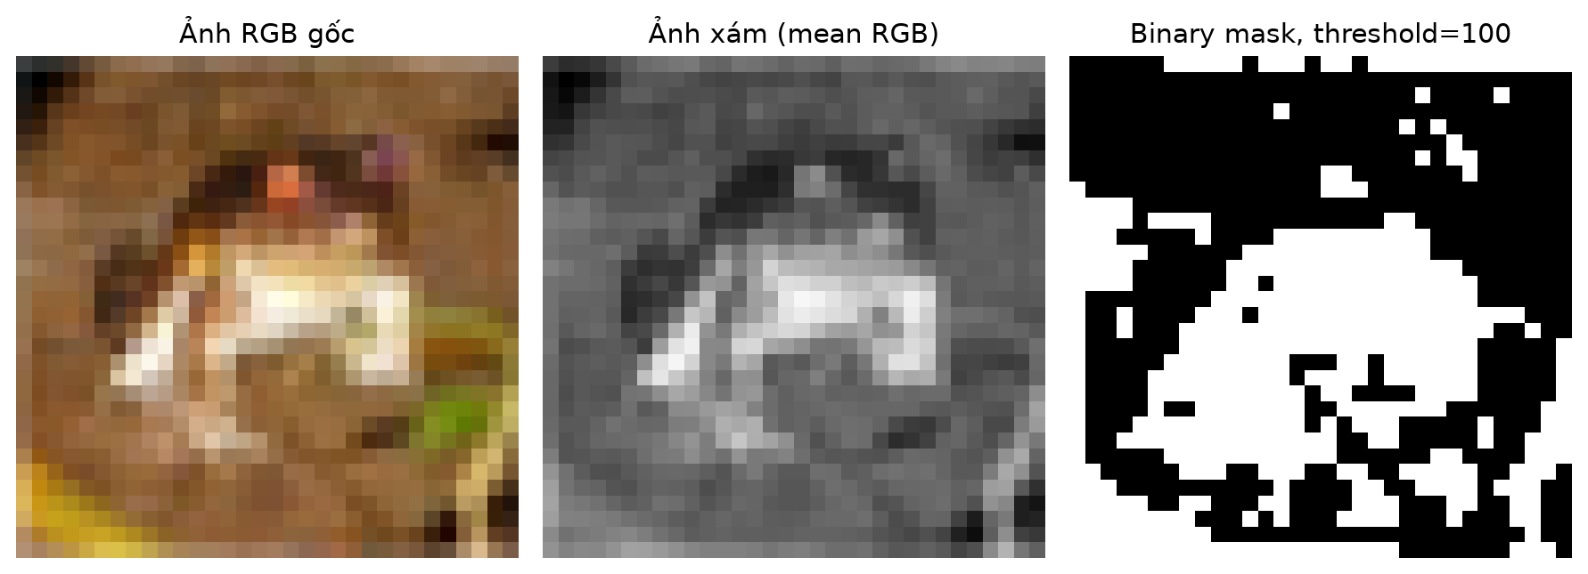
TIẾN · NHẬN DIỆN MẪU · CHAPTER 4
Phân ngưỡng ảnh & đặc trưng HOG
CIFAR-10 · Một ảnh, hai cách biểu diễn · Thời lượng dự kiến: 8 phút
Ảnh mẫu x_train[0] (frog): RGB → grayscale → binary mask với threshold = 100.
PR Seminar · Tiến · Segmentation & HOG
1

Slide 2
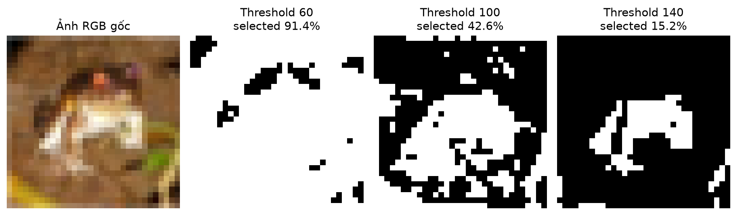
TIẾN · NHẬN DIỆN MẪU · CHAPTER 4
Threshold 60 / 100 / 140
CÙNG MỘT ẢNH XÁM
Pixel được chọn khi gray > threshold:
- 60: 91.02%
- 100: 41.21%
- 140: 15.14%
Ngưỡng tăng → ít pixel vượt ngưỡng hơn.
Tỷ lệ này chỉ mô tả mask. Không có ground truth thì không thể gọi đây là accuracy/IoU.
PR Seminar · Tiến · Segmentation & HOG
2

Slide 3
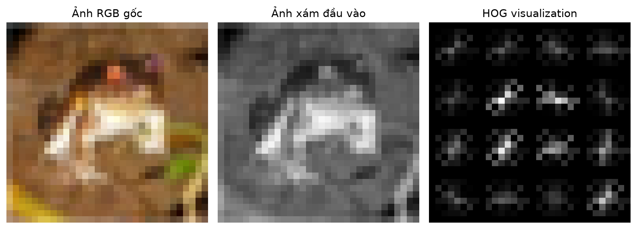
TIẾN · NHẬN DIỆN MẪU · CHAPTER 4
HOG: từ gradient đến vector đặc trưng
CẤU HÌNH THÍ NGHIỆM
pixels_per_cell = (8, 8)
cells_per_block = (2, 2)
visualize = True
Vector đầu ra: 324 giá trị (ảnh 32×32; 9 hướng mặc định của scikit-image).
HOG tóm tắt hướng và độ mạnh của cạnh; hình HOG không phải mask hay dự đoán lớp.
PR Seminar · Tiến · Segmentation & HOG
3

Slide 4
TIẾN · NHẬN DIỆN MẪU · CHAPTER 4
Kết luận & giới hạn
1. Threshold tạo mask nhị phân theo cường độ xám; kết quả phụ thuộc ngưỡng và nội dung ảnh.
2. Tỷ lệ pixel được chọn giảm từ 91.02% xuống 15.14% khi ngưỡng tăng 60 → 140; đây không phải thước đo chất lượng phân đoạn.
3. HOG mô tả cấu trúc cạnh bằng phân bố hướng gradient; muốn kết luận hữu ích cho phân loại cần huấn luyện và đánh giá trên dữ liệu có nhãn.
Giới hạn: chỉ khảo sát một ảnh CIFAR-10, không có ground-truth mask và không huấn luyện mô hình.
Nguồn: Vijaya Kumar Suda (2024), Data Labeling in Machine Learning with Python, Chapter 4, pp. 98–101 (Google Books preview); scikit-image HOG documentation.
Threshold 60/100/140 là phần mở rộng theo phân công nhóm.
PR Seminar · Tiến · Segmentation & HOG
4

